Slide 1
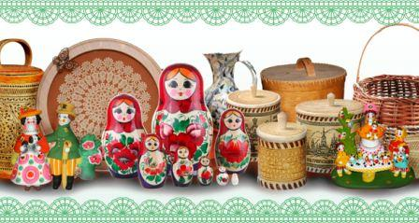
Народные промыслы слободского района

Slide 2
В ХVII – ХVIII веках вятские крестьяне занимались сельскими промыслами: рубили лес, ловили рыбу, охотились. Постепенно начали выделяться семьи, которые занимались только одним промыслом и секреты своего дела передавали по наследству. Так появились ремесленники.

Slide 3
В Слободском уезде на 1880 год было более 80 видов промыслов:
Бондари, буранчики, бурлаки, валенщики, ведерщики, веревочники, веретенщики, вырубщики леса, вязальщики сетей, гармонщики, дегтярщики, делают скрипки, дрововоз, дровяники, дуб толкнуть, замочники, извоз, калачники, каменщики, кирпичники, клеить подборы, кожевники, колесники, кузнецы, кушачницы, лапотники, лекари, линовщики, ложечники, маляры, маслобойщики, мельники, мясники, обработка волокна, обработка волоса, овчинники, онучники, охотники, паклю теребить, пароходники, перевозчики, перчаточники, печники, пильщики, писари, плетюшники, плотники, повитухи, подхомутники, портные, посудники, приказчики, пряничники, речники, решётники и ситники, рукавичники, рыболовы, сапожники, синильщики, слесари, столяры, типографии рабочие, торговцы, фельдшера, хлебники, чеботари, чарушники, чулочницы, шерстобиты, шляпники, шорники, штукатуры, шубники, ямщики.

Slide 4
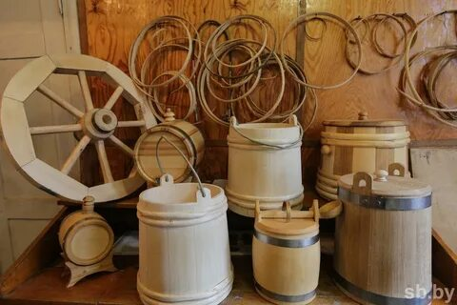
Бондарный промысел
Бондари изготовляли на заказ бочки, которые использовались под квас, пиво, брагу.

Slide 5
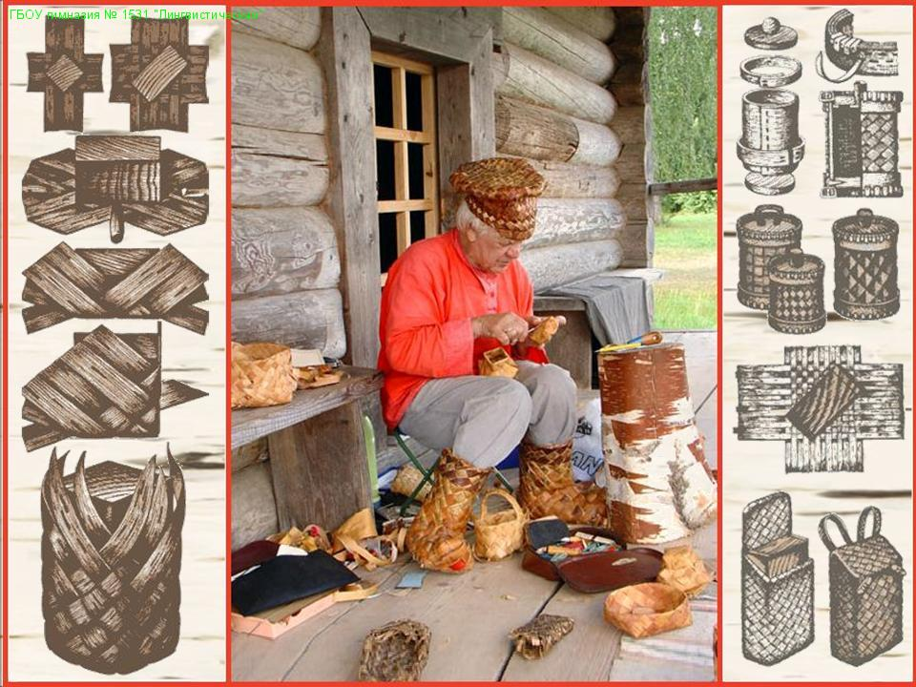
Плетение из лозы, бересты, соснового корня
Плетение из соснового корня было сосредоточено в селе Бобино с ХVIII века. Промыслом занимались до 180 человек. Делали сундуки, складные кровати, кузова для детских тележек, корзинки для дамских шляп, баулы, посуду.
Корзины плели в Стуловской волости. Плетюшным промыслом в Никулицком обществе занимались более 50 человек. Материалом для работы служили ивовые и черёмуховые прутья.
Шляпы из соломы делали в Слободском в 1888 – 1890 г. Первым распространителем этого промысла был мальчик Иван Елькин из Шестакова.

Slide 6
Ведёрный и посудный промыслы
Ведёрники и посудники изготовляли кадки, лохани и шайки, бочонки и вёдра. На изготовление ведер, посуды шла липа, лиственница и ель. Из липы и ели делали кадки, из лиственницы – вёдра.

Slide 7
Колёсный, санный и тележный промыслы
Колёсный промысел – один из самых старинных. Обычно мастерство передавалось от отца к сыну. Колёса для телег изготовлялись из дуба.
Сани изготовляли из дуба. Из одного дуба получалось до 10 саней.
Лодочным промыслом занимались не многие. Только в тех деревнях, где поблизости была река. Лодки изготавливали из досок, конопатили их.
Липовое лыко дало основу для двух старорусских промыслов – мочального и лаптевого. Из мочала готовили швабры и кисти, верёвки, канаты, упряжь для лошадей, снасти для лодок, для набивки тюфяков и мягкой мебели и обыкновенные банные мочалки.

Slide 8
Медники и серебряных дел мастера
Славился Слободской серебряных дел мастерами.
В конце ХVII века в Слободском Трифон Каркин открыл колокололитейный завод, в 1692 г. отлил колокол для Вятского кафедрального собора.
В деревне Стуловской чугунных колокольчиков произведено 2000 шт.

Slide 9
Кузнечное дело
В Слободском была улица Кузнечная (Грина). Кузнецы могли не только подковать лошадь, но и сделать узорную решетку на крыльцо, например на ул. Ленина 69

